Slide 1
React18源码实战
Notes:
保姆级教程，从0起步，吃透Node完整技术体系

Slide 2
为什么会有这门课程？
Notes:
作为前端工程师必备技能，Node.js 近几年热度空前。我调研了很多前端学员在学习 Node.js 时遇到的问题，有针对性的设计了这门适合初中级前端的 Node.js 课程。课程贯穿开发工具、后端接口应用、主流Node框架应用等内容，技术点与实战项目结合学习，让学员由浅入深，全面掌握 Node.js 开发技术栈。

Slide 3
为什么会有这门课程？
React作为前端界最火的前端库之一，是所有前端必备技能
每天都在用的开发工具，却只停留在API使用层面
不熟悉React底层设计原理，无法解决面试或者项目问题

Slide 4
学习这门课程，你将获得什么？

Slide 5
学习这门课程，你将获得什么？
掌握React底层设计原理
深入理解React并写出自己的Mini React
解决React相关的面试问题和项目问题，培养自己的源码能力，全方位提升编程技能

Slide 6
我是如何设计这门课程的？

Slide 7
我是如何设计这门课程的？
剖析与调试React最新源码，掌握React底层设计原理
手写实现Mini React，深入理解React并写出自己的React源码
结合实际代码场景，梳理React核心概念

Slide 8
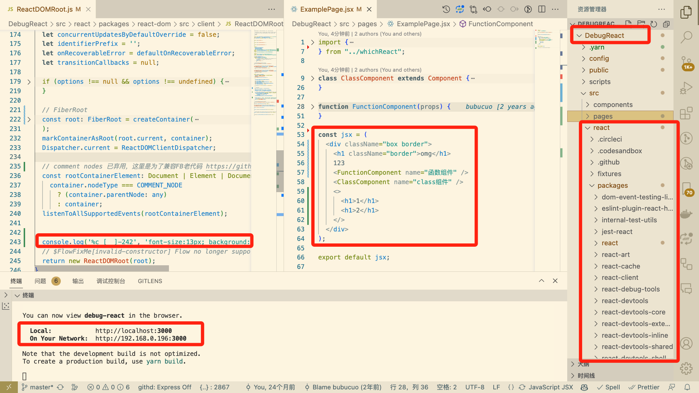
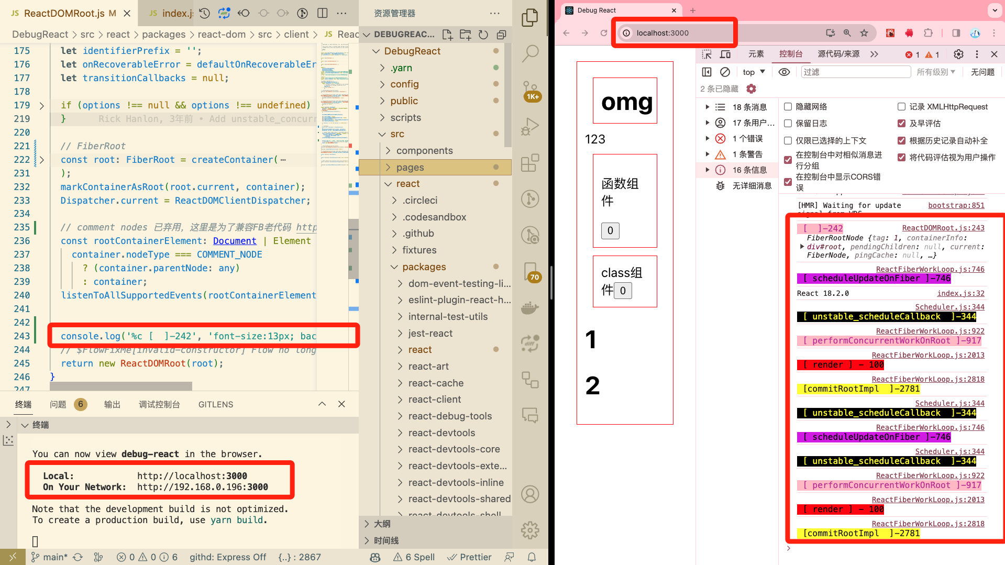
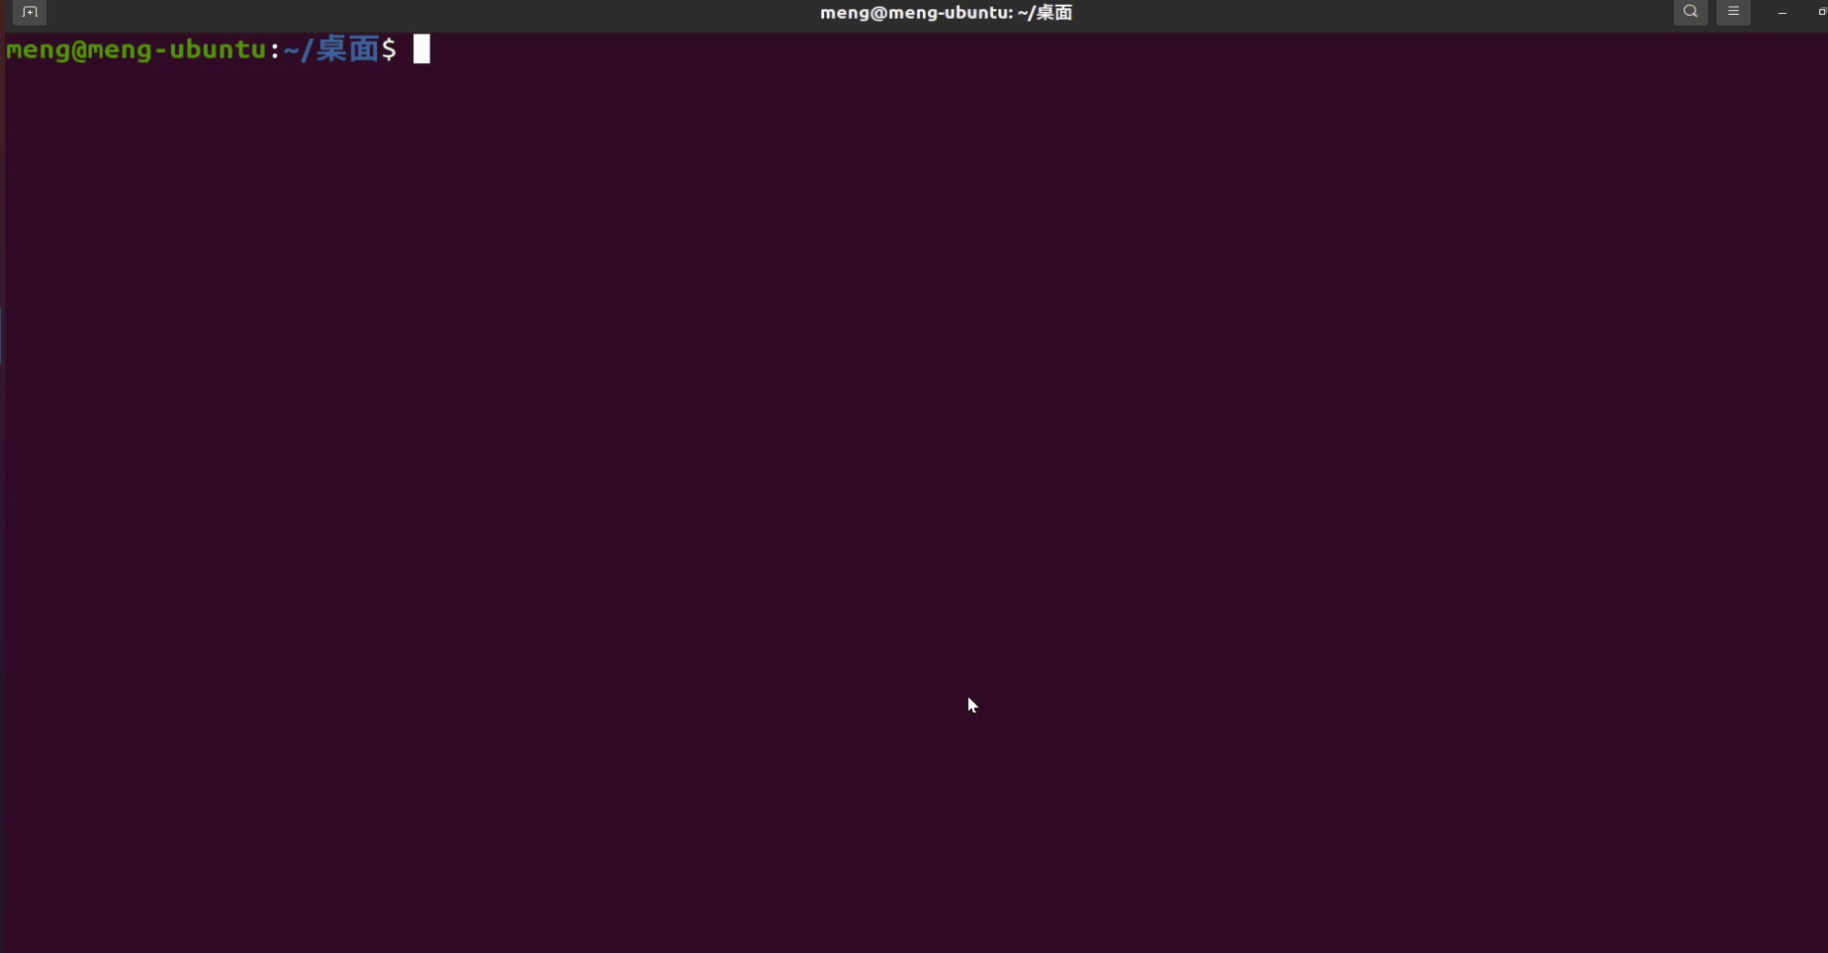

Slide 9
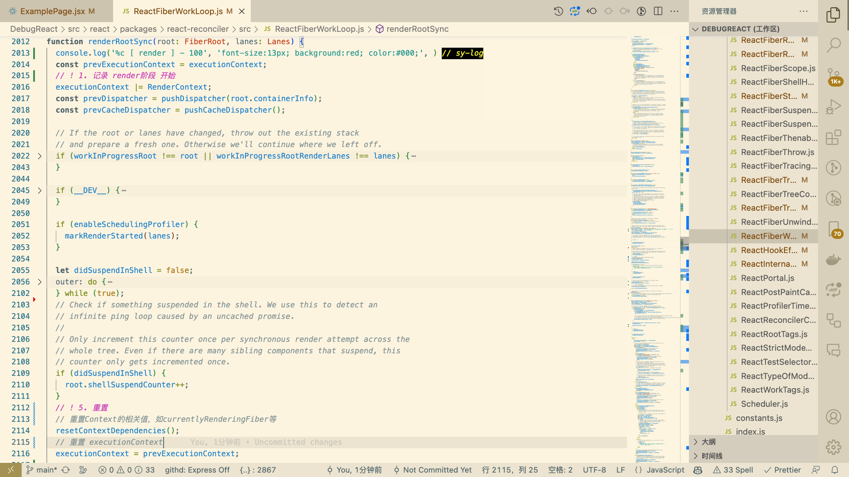
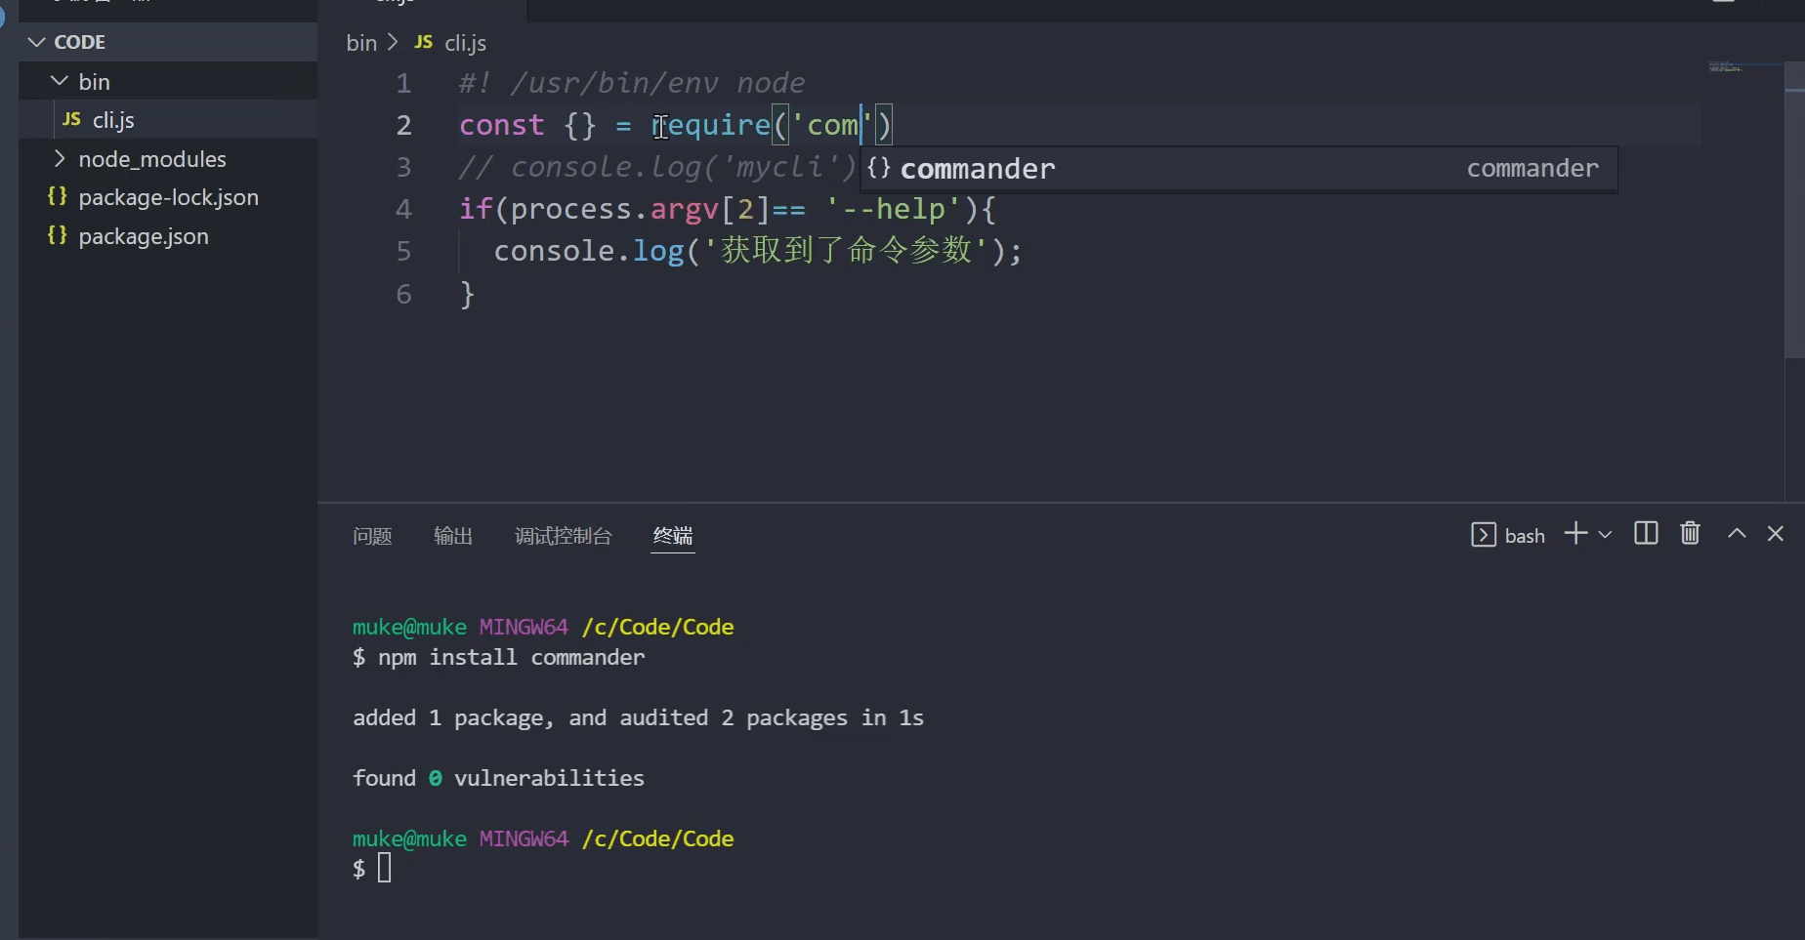

Slide 10
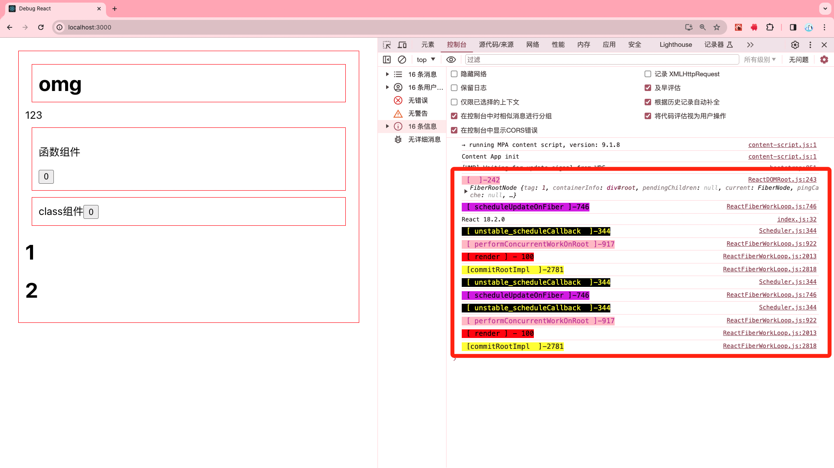
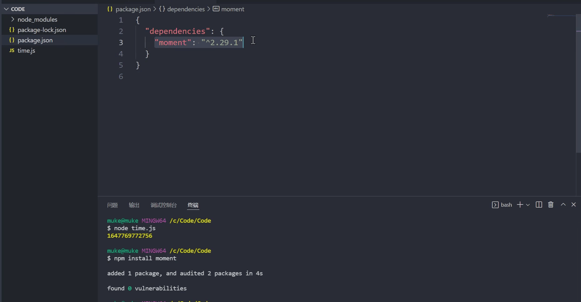

Slide 11
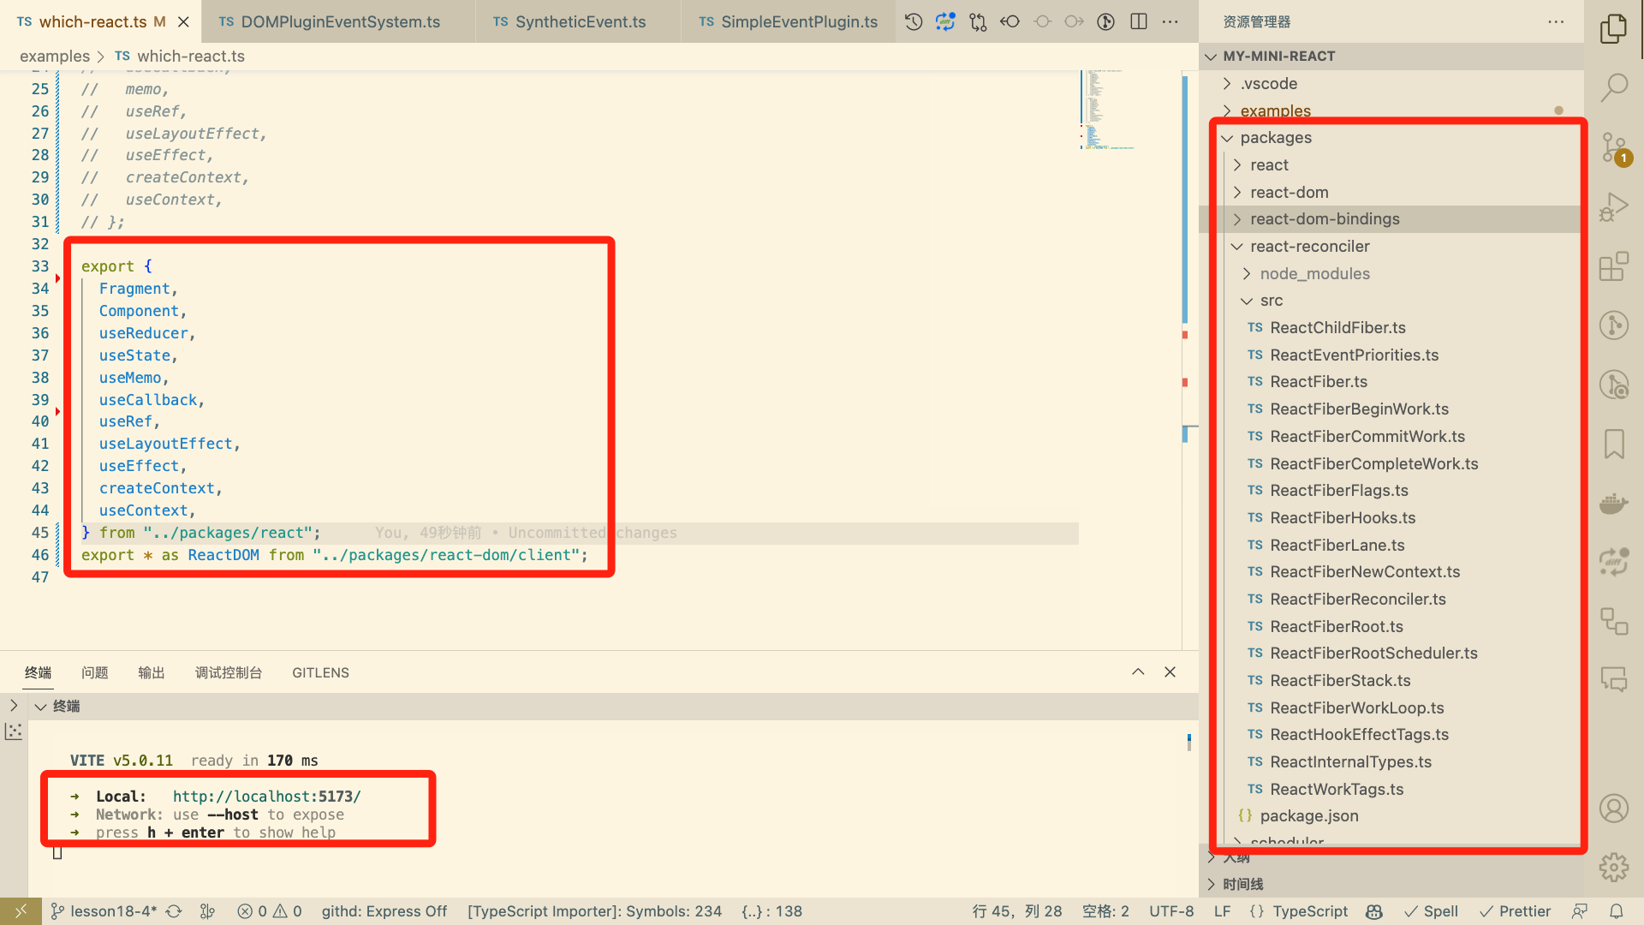
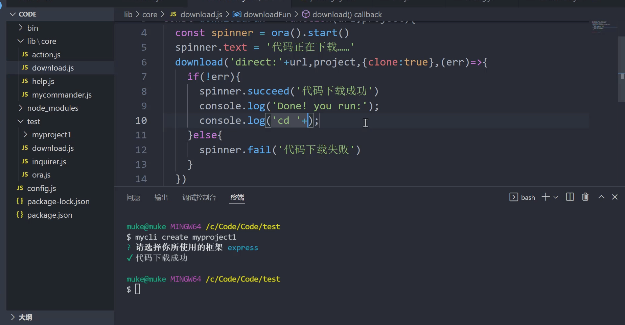

Slide 12
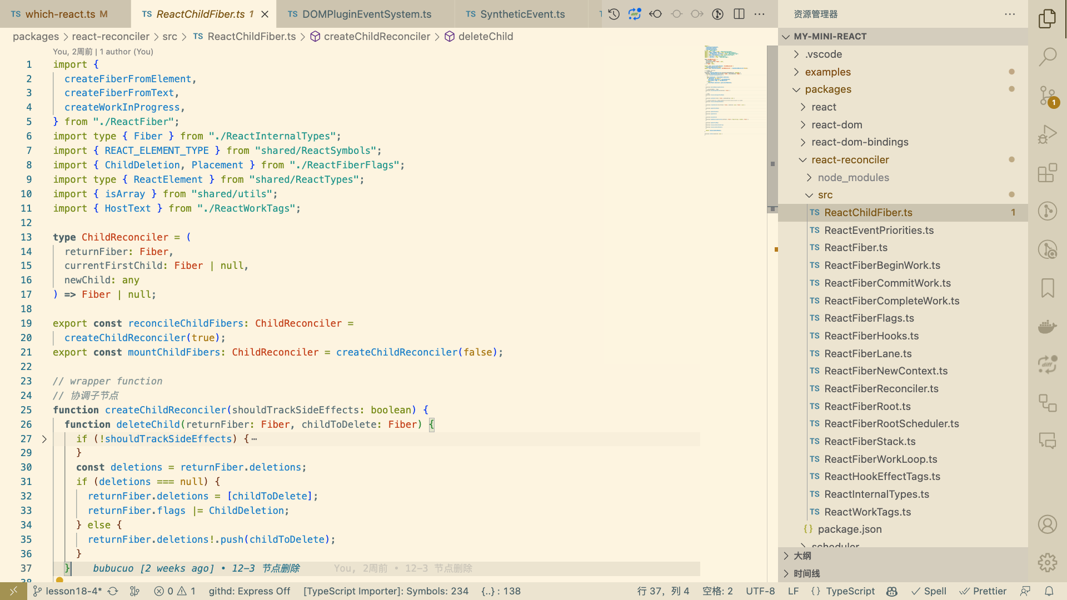
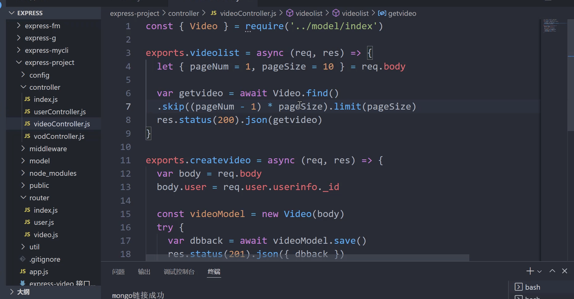

Slide 13
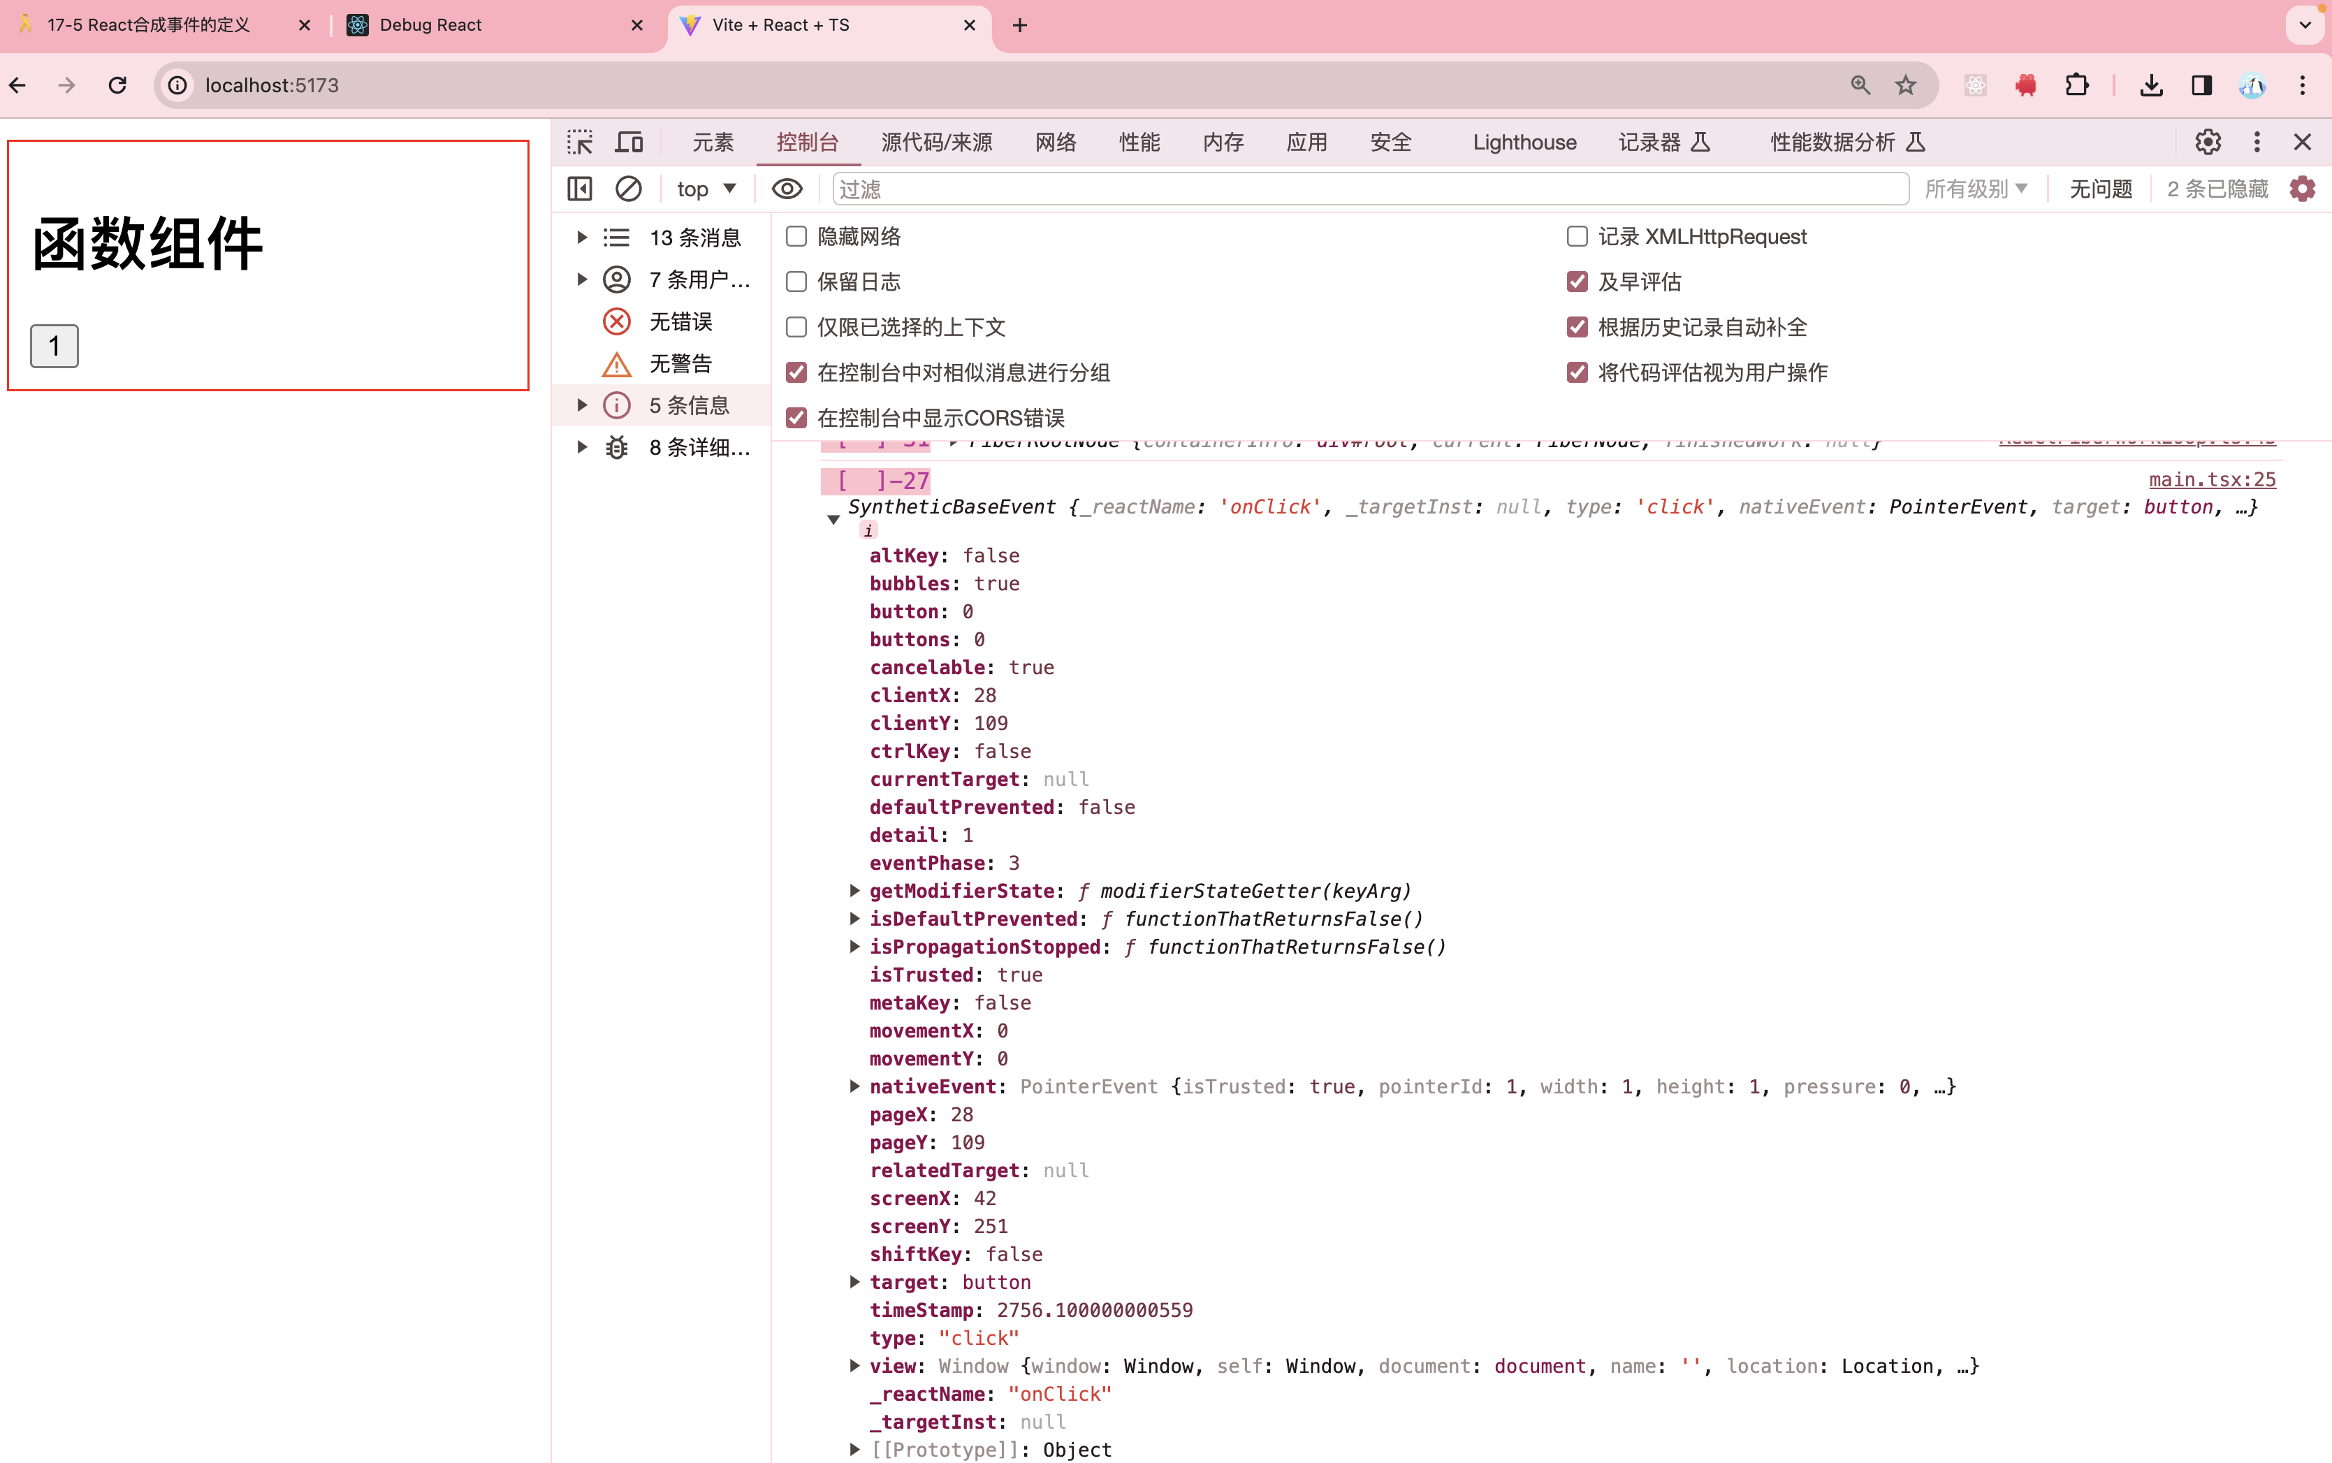

Slide 14
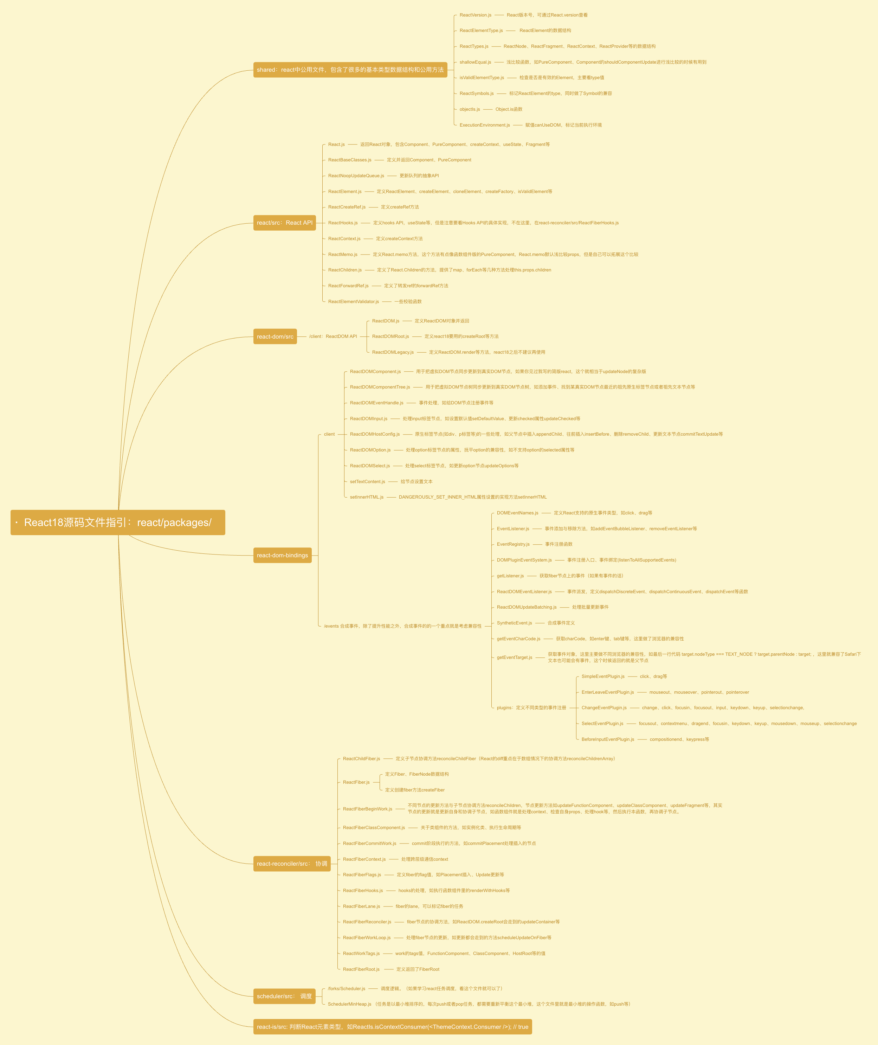

Slide 15
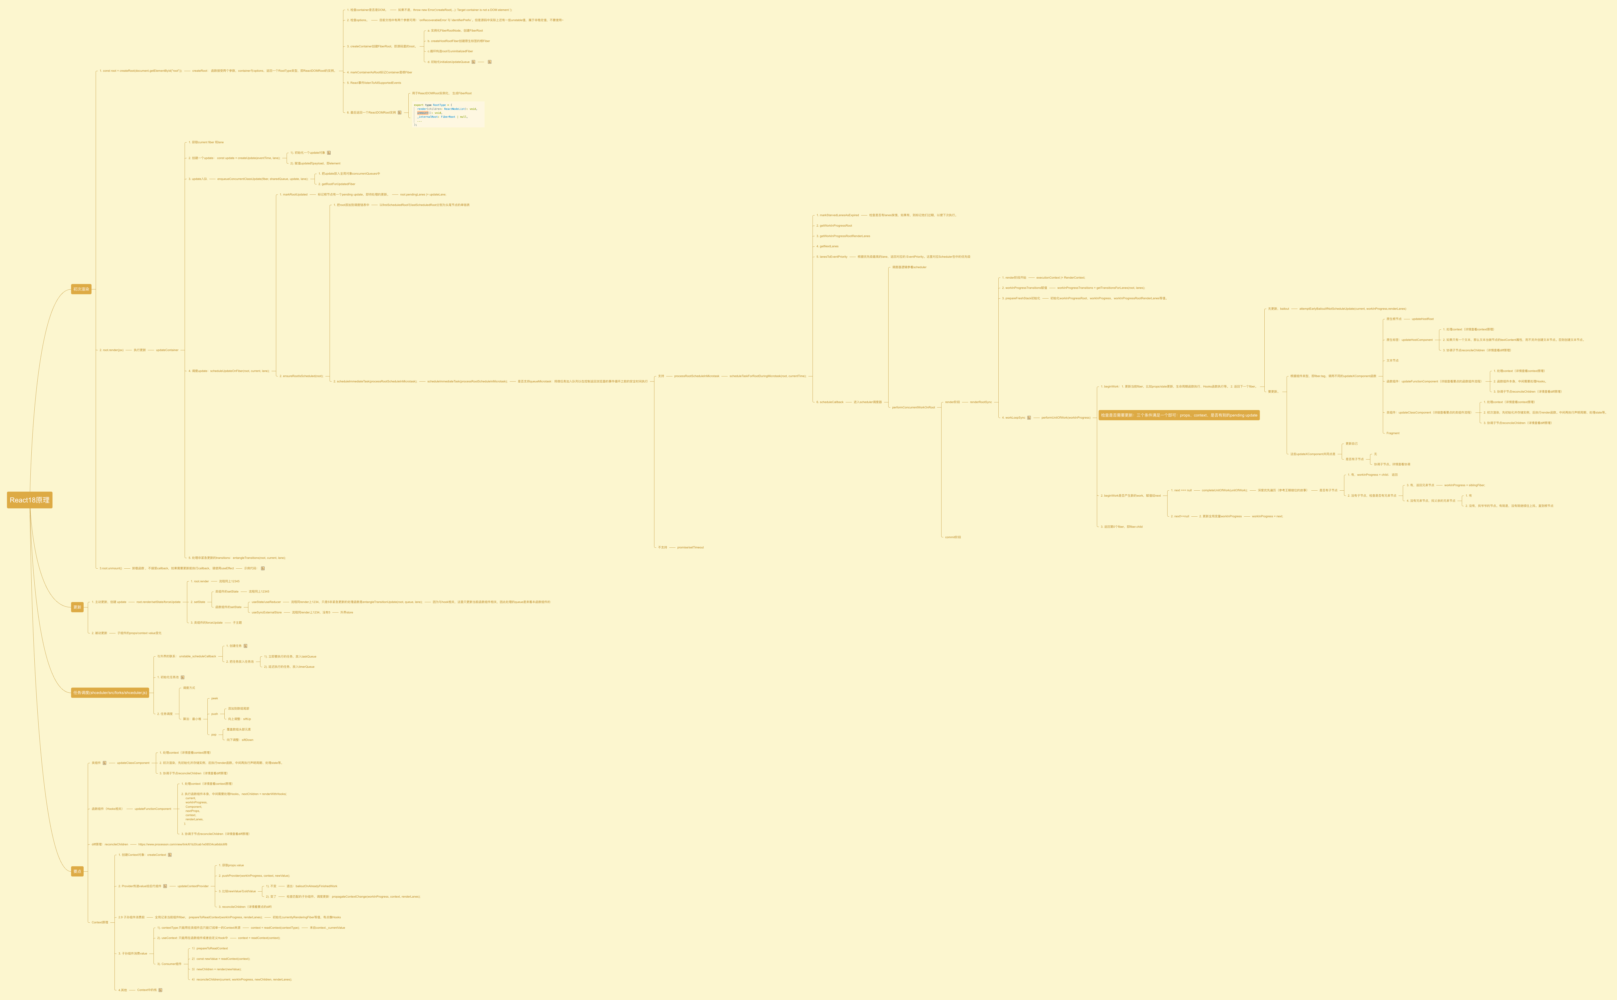

Slide 16
React18源码实战
Notes:
保姆级教程，从0起步，吃透Node完整技术体系

